Slide 1
웹 페이지 레이아웃 학습

Slide 2
목차
  1. HTML5의 레이아웃 태그
  2. 전체 웹 페이지 레이아웃
  3. 상단 헤더와 내비게이션 메뉴 레이아웃
  4. 콘텐츠 영역과 사이드바 레이아웃
  5. 하단 푸터 레이아웃

Slide 3
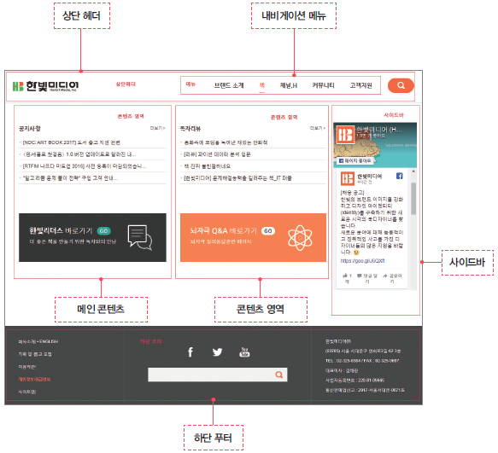
1. HTML5의 레이아웃 태그
HTML5
  HTML의 현재 최신 버전

Slide 4
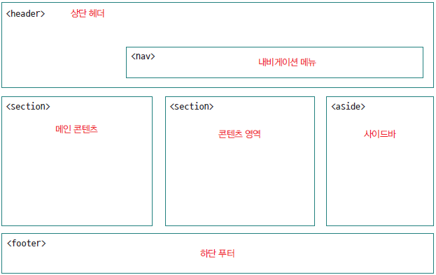
1. HTML5의 레이아웃 태그
  새로 추가된 레이아웃 태그
    <header>
    <nav>
    <section>
    <aside>
    <footer>

Slide 5
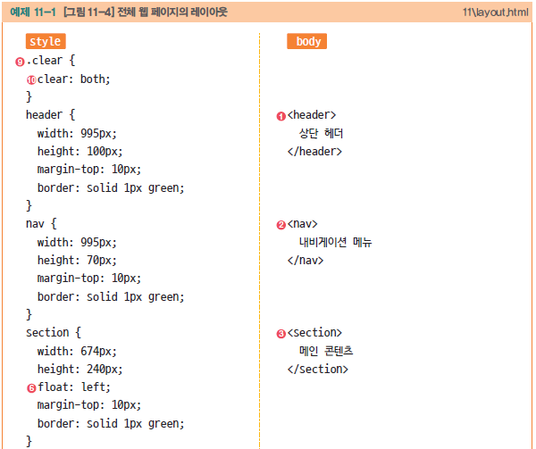
2. 전체 웹 페이지 레이아웃
레이아웃 태그 이용하여 웹 페이지 구조 형성

Slide 6
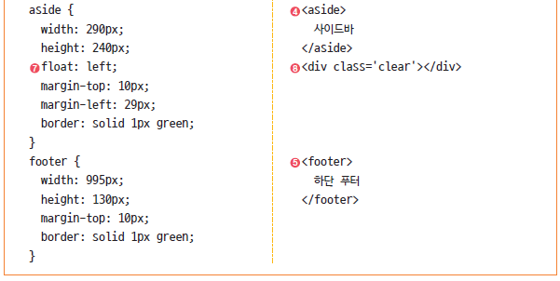
2. 전체 웹 페이지 레이아웃

Slide 7
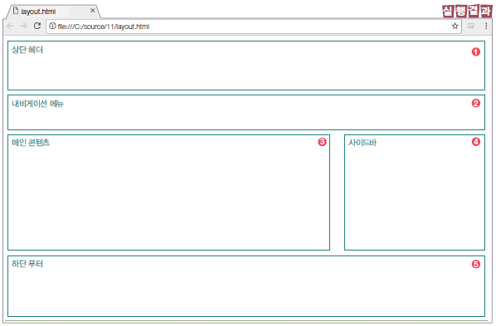
2. 전체 웹 페이지 레이아웃

Slide 8
2. 전체 웹 페이지 레이아웃
  ⑥, ⑦
    float: left;
      메인 콘텐츠와 사이드바를 가로 방향부터 왼쪽부터 차례로 배치
  ⑧
    class=‘clear’
  ⑨
    .clear
  ⑩
    clear: both
      ⑥, ⑦ 의 float 속성 해제

Slide 9
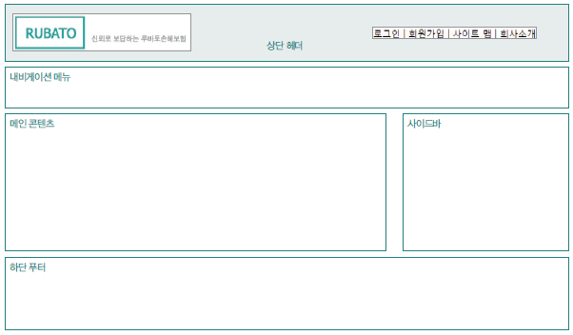
3. 상단 헤더와 내비게이션 메뉴 레이아웃
상단 헤더 박스
  로고 및 상단 메뉴 요소

Slide 10
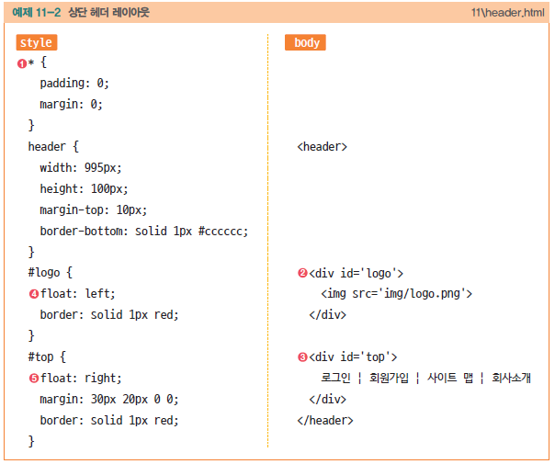
3. 상단 헤더와 내비게이션 메뉴 레이아웃

Slide 11
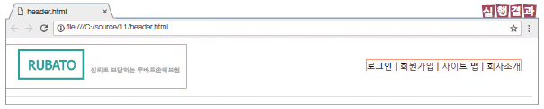
3. 상단 헤더와 내비게이션 메뉴 레이아웃
  * 전체 선택자
    웹 페이지의 패딩 및 마진 초기화
  id=‘logo’/ id=‘top’
    각기 로고 및 메뉴 박스 생성
  float: left; / float: right;
    로고 및 메뉴 박스를 각기 왼쪽과 오른쪽으로 배치

Slide 12
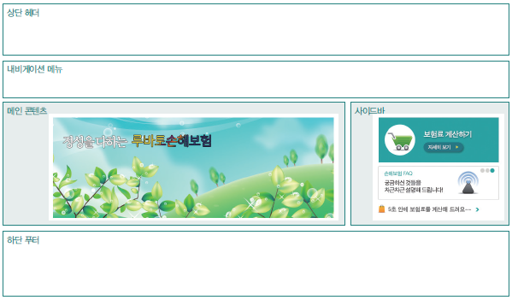
4. 콘텐츠 영역과 사이드바 레이아웃
메인 이미지와 배너

Slide 13
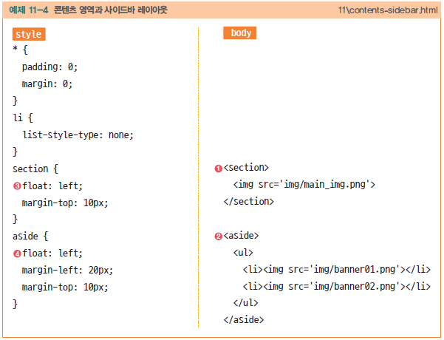
4. 콘텐츠 영역과 사이드바 레이아웃

Slide 14
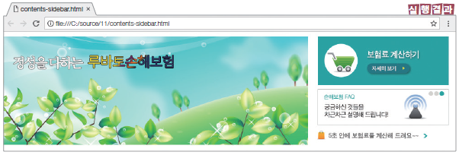
4. 콘텐츠 영역과 사이드바 레이아웃
  <section> 태그
    콘텐츠 영역
  <aside> 태그
    우측의 배너

Slide 15
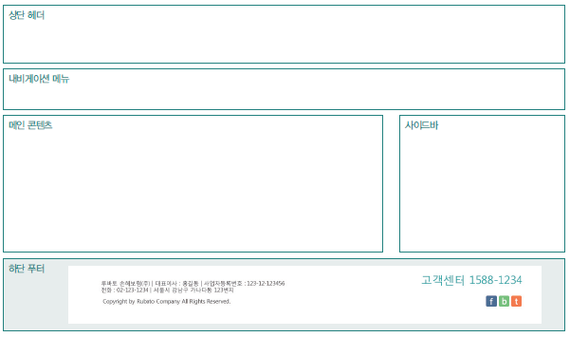
5. 하단 푸터 레이아웃
<footer> 태그

Slide 16
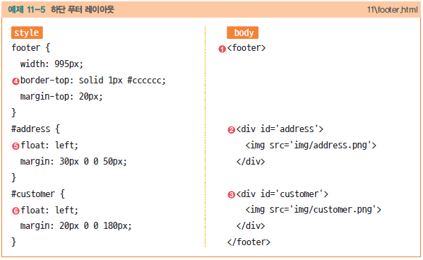
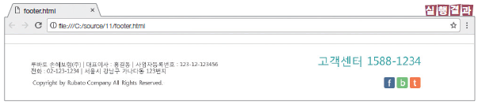
5. 하단 푸터 레이아웃

Slide 17
5. 하단 푸터 레이아웃
  웹 페이지 하단 전체 영역에 대해 <footer> 태그 적용
  왼쪽 주소 영역에 id=‘address’적용
  오른쪽 고객센터 영역에 id=‘customer’적용
  border-top 속성으로 상단 회색 실선 생성

